Slide 1
আল্লাহ নামে শুরু করছি।
স্বাগতম

Slide 2
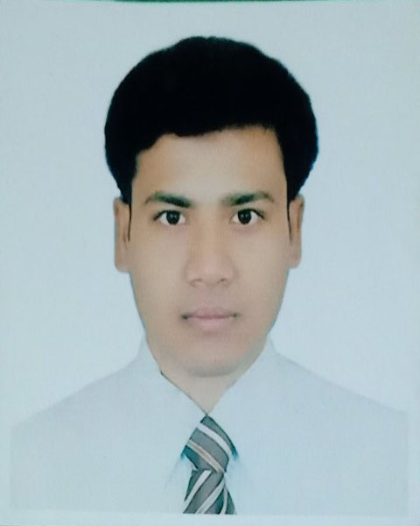
শিক্ষক পরিচিতি
মোঃ আবু খোকন সহকারী শিক্ষক (হিসাব বিজ্ঞান.)
হাসিমপুর মাধ্যমিক বিদ্যালয় ,
কুমারখালী, কুষ্টিয়া
ইমেইলঃmdabukhokon888@gmail.com
মোবাইলঃ ০১৭২৪-888428

Slide 3
পাঠ পরিচিতি বিষয় : হিসাববিজ্ঞান শ্রেণী : দশম অধ্যায় : সপ্তম পাঠ : খতিয়ান পাঠ্যাংশ: চলমান জের ছক খতিয়ান সময় : ৪৫ মিনিট তারিখ : ১৭-০৪-২০২১ খ্রি.

Slide 4
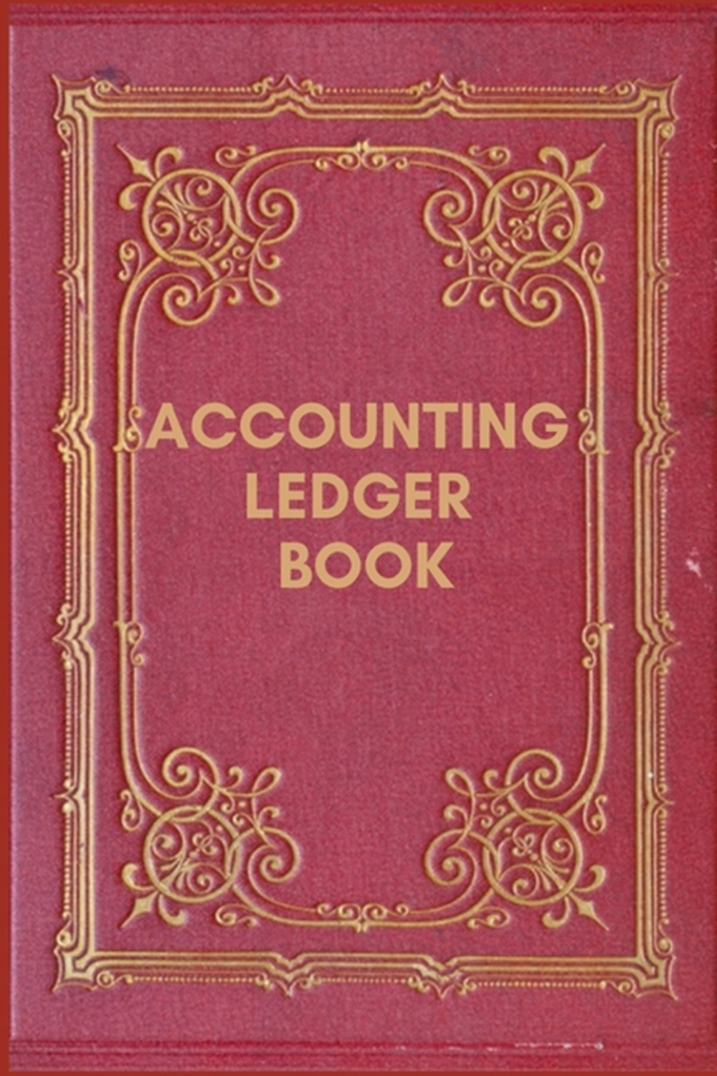
লক্ষ্য কর
খতিয়ান বই
তোমরা কি দেখতে পারছো?

Slide 5
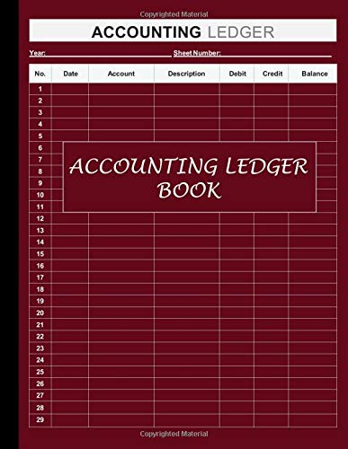
খতিয়ান ?
সকল বইয়ের রাজা কোন বই?

Slide 6
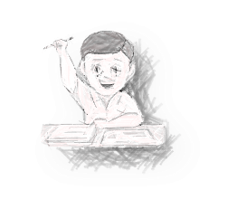
আজকের পাঠ
খতিয়ান

Slide 7
শিখন ফল
পাঠশেষে শিক্ষার্থীরা -------
T ছকে হিসাব প্রস্তুত করে হিসাবের জের নির্ণয় করতে পারবে?
চলমান জের ছকে হিসাব প্রস্তুত করে হিসাবের জের নির্ণয় করতে পারবে;
খতিয়ানের ডেবিট ও ক্রেডিট জেরের বিশ্লেষণ করতে পারবে;

Slide 8
খতিয়ানের কোন ছক?
ছকটি ভাল করে লক্ষ্য কর
কোন জের ছক? ব্যাংক হিসাব হিসাবের কোড নং…
তাং | বিবরণ | জা:পৃ: | ডেবিট টাকা | ক্রেডিট টাকা | উদ্বৃত্ত /জের
 |  |  |  |  | ডেবিট | ক্রেডিট

Slide 9
চলমান জের খতিয়ানে কয়টি ঘর থাকে?
খতিয়ান ছকটি লক্ষ্য কর?
চলমান জের ছক ব্যাংক হিসাব হিসাবের কোড নং…
তাং | বিবরণ | জা:পৃ: | ডেবিট টাকা | ক্রেডিট টাকা | উদ্বৃত্ত /জের
 |  |  |  |  | ডেবিট | ক্রেডিট

Slide 10
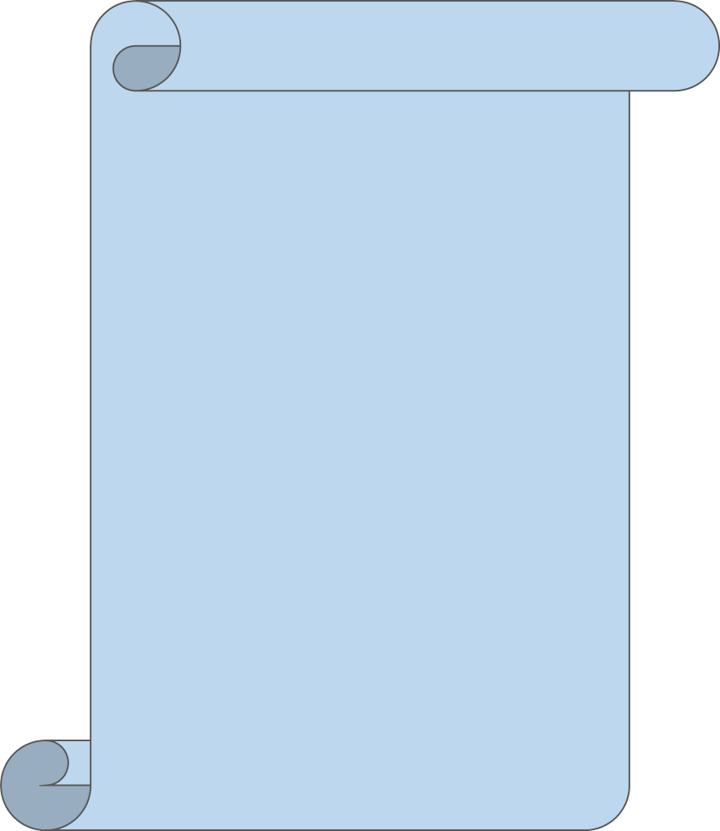
৫ জন করে দলে ভাগ হয়ে আলোচনা করে পোস্টার পেপারে আঁকি (চিহ্ন ও বিবরণ সহ)।
অঙ্কন শেষে প্রতি দল থেকে একজন দলনেতা এসে উপস্থাপন করি।
দলগত
কাজ
12
1
11
10
2
9
3
8
4
চলমান জের ছক খতিয়ান অঙ্কন করি?
7
5
6

Slide 11
মূল্যায়ন
১. চলমান জের ছক খতিয়ানে কয়টি ঘর ?
(ক) ৭টি
(খ) ৮টি
(গ) ১০টি
(ঘ) ১৪টি

Slide 12
বাড়ির কাজ
খতিয়ানের ডেবিট ও ক্রেডিট জেরের বিশ্লেষণ কর?

Slide 13
সবাইকে ধন্যবাদ

